Slide 1
פרויקט Waitless
רועי בן סירה - 318967452
חן אולפן - 123456789

Slide 2
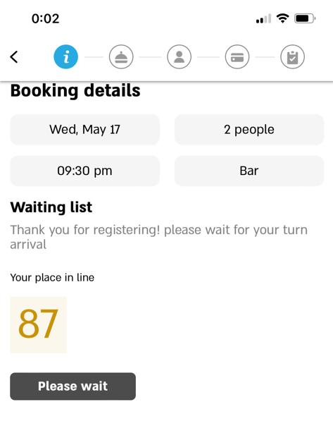
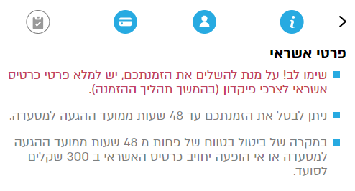
"כאב הלקוח"
הלקוחות של Waitless הינם אינדיבידואלים המחפשים להזמין באופן מיידי מקום במוסדות פופולריים, כמו גם אלה שמחפשים למסור/למכור את ההזמנות שלהם, כדי להימנע מדמי ביטול או מכל סיבה אחרת.
בנוסף, המוצר מכוון גם למסעדות שרוצות להגביר את הנראות שלהן ולמלא את המקומות הריקים על ידי פרסום ללקוחות פוטנציאליים.
עוזר לאנשים שרוצים להזמין תור למסעדה בה קשה מאוד להשיג מקום
עוזר לאנשים ש"נזכרו מאוחר" ורוצים להשיג תור למועד קרוב מהר
עוזר לאנשים שלא יכולים להגיע למסעדה באופן פתאומי ולא רוצים לשלם דמי ביטול
עוזר למסעדות בעל אופי דומה להתפרסם בפני קהל היעד הרצוי

Slide 3
הפתרון המוצע ואפיון
Waitless תהיה web app ו-browser extension ותעזור ללקוחות לפתור את בעיותיהם כך:
קונים: האתר יאפשר לקונים לחפש תורים לפי מסעדה ו/או לפי תאריך, בכדי לעזור ללקוח למצוא תור למסעדה אליה קשה להשיג מקום/לעזור לו להשיג מקום למסעדה בתוך זמן קצר.
ה-Extension יפעל בזמן שהלקוח גולש באתרי הזמנות (לדוגמא אונטופו), וכאשר ישים לב כי אין מקום במסעדה בתאריך בה הוא מחפש, יציע לו תור חלופי פנוי דרך Waitless, בנוסף לתורים פנויים במסעדות בעלות אופי דומה שיכולות לעניין אותך.
מוכרים: האתר יאפשר ללקוח למכור/למסור את התור שלו בכדי להימנע מדמי ביטול יקרים (או לעשות רווח? שאלה עסקית ומוסרית).
מסעדות: עוזר למסעדות שמתקשות לפרוץ לתודעה להתפרסם בפני קהל היעד הרצוי על ידם בעזרת מודעות באתר והצעות למסעדה אלטרנטיבית באקסטנשן כאשר אתה מנסה לקבוע תור למסעדה מלאה.

Slide 4
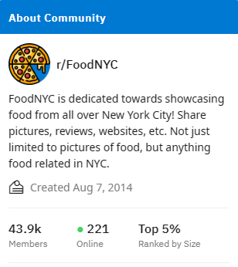
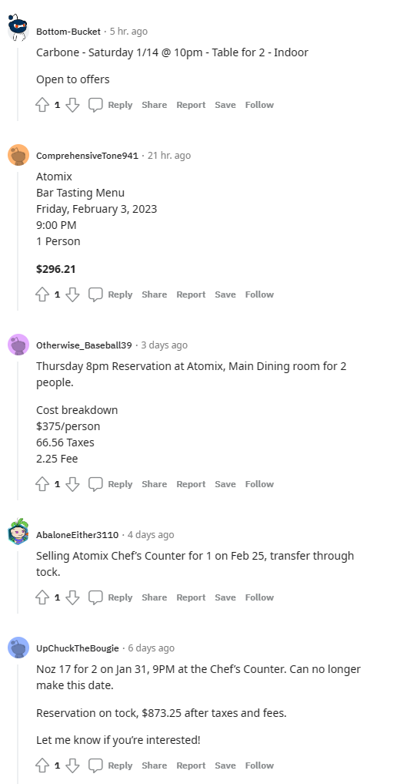
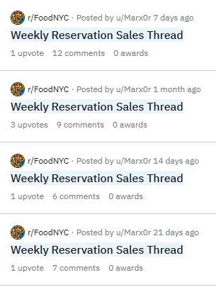
ולידציה
אחרי מחקר בנושא אנחנו מאמינים כי Waitless תוכל לשמש בצורה טובה לקוחות רבים ביעדים קולינרים וערים גלובליות המהוות בית למס' רב של מסעדות יקרות ופופולריות (לדוגמא ניו יורק, סן פרנסיסקו, לונדון, פריז, טוקיו…) .
לדוגמא, בפורום FoodNYC (באתר Reddit), בו 44k משתמשים נכון לסוף 2022, יש פוסט שבועי קבוע המנסה (בצורה גרועה ומוגבלת) לתת לאנשים למכור/לקנות את ההזמנות שלהם למסעדות (והסכומים אסטרונומיים):

Slide 5
סטטוס קוד
כרגע התחלנו לכתוב ולחקור הקמת backend ו-chrome extension, עדיין ללא אבטיפוסים פועלים.

Slide 6
